Slide 1
حسابداری صنعتی 1
مدرس:
مژده جعفری تشویق
منبع اصلی:
حسابداری صنعتی 1 جمشید اسکندری

Slide 2
فهرست
کلیات ، مفاهیم و طبقه بندی هزینه ها | فصل اول
صورت سود و زیان موسسات تولیدی و گردش و ثبت حساب های صنعتی | فصل دوم
تجزیه و تحلیل سربار | فصل سوم
تخصیص هزینه های سربار ساخت | فصل چهارم
سیستم هزینه یابی سفارش کار سیستم هزینه یابی مرحله ای | فصل پنجم فصل ششم

Slide 3
فصل سوم
تجزیه و تحلیل سربار

Slide 4
دلایل عمده استفاده از سربارجذب شده به جای سربار واقعی
1- اطلاعات مربوط به برخی اجزای تشکیل دهنده سربار نظیر هزینه های آب و برق و گاز مصرفی معمولا با تاخیر در دسترس قرار می گیرد و این تاخیر از کنترل مدیران خارج است.
2- برخی از هزینه های سربار مانندهزینه تعمیرماشین آلات در یک مقطع زمانی خاص از یک دوره مالی اتفاق می افتدکه در صورت استفاده از سربار واقعی بهای تمام شده محصول در آن مقطع خاص افزیش خواهد یافت.
3- جمع آوری اطلاعات مربوط به سربار هردایره و تسهیم آن به زمان نیاز دارد که این زمان منجر به تاخیر در اطلاعات واقعی سربار می شود.
4- مدیران برای تصمیم گیری و برنامه ریزی نیاز به اطلاعات به موقع و سریع دارند و استفاده از سربار واقعی به دلیل تاخیر با این موضوع همخوانی ندارد.

Slide 5
نرخ جذب سربار
برای برآورده ساختن نیازهای مدیریت باید از رقم برآوردی سرباراستفاده نمود برای این منظور از نرخی
استفاده می شود که به آن نرخ جذب سربار گفته می شود،
در تعیین نرخ جذب سربار،علاوه بر برآورد مبلغ هزینه های سربار ساخت برای یک دوره معین که
اصطلاحآ سربار بودجه شده نامیده می شود ، عوامل زیر موثر می باشند:
1- مبانی جذب هزینه های سربار ساخت
2- سطح فعالیت انتخاب شده

Slide 6
مبانی جذب هزینه های سربار ساخت
هزینه مواد مستقیم :
نرخ جذب سربار برمبنای هزینه مواد مستقیم=هزینه های برآوردی سربار ساخت * 100
برآورد هزینه مواد مستقیم مصرفی
از آنجایی که بین هزینه موادمستقیم مصرفی و وقوع هزینه های سربار رابطه ی منطقی وجود ندارد به
ندرت ازاین مبنا استفاده می شود.

Slide 7
مبانی جذب هزینه های سربار ساخت
هزینه دستمزد مستقیم :
نرخ جذب سربار برمبنای هزینه دستمزد مستقیم=هزینه های برآوردی سربار ساخت * 100
برآورد هزینه دستمزد مستقیم
در مواردی که نرخ های دستمزد کارکنان مستقیم تولید متفاوت است به کارگیری این مبنا برای جذب
هزینه های سربار ساخت به محصولات و سفارشات به نتایج گمراه کننده ای منجر خواهد شد .

Slide 8
مبانی جذب هزینه های سربار ساخت
ساعت کار مستقیم :
نرخ جذب سربار برمبنای ساعت کارمستقیم=هزینه های برآوردی سربار ساخت * 100
برآورد ساعت کارمستقیم
با توجه به اینکه اکثر هزینه های سربار با گذشت زمان تحقق پیدا می کنند،استفاده از ساعت کار مستقیم به عنوان مبنای جذب سربار باعث تسهیم عادلانه هزینه های سربارساخت بین سفارشات و محصولات می شود.اما استفاده از این مبنا در موسساتی که عملیات تولیدی آن ها با استفاده از ماشین آلات صورت می گیرد،مناسب نبوده و ممکن است به هزینه یابی غیرمنطقی محصولات منجر گردد.

Slide 9
مبانی جذب هزینه های سربار ساخت
ساعت کار ماشین آلات:
نرخ جذب سربار برمبنای ساعت کارماشین آلات =هزینه های برآوردی سربار ساخت * 100
برآورد ساعت کارماشین آلات
به کارگیری این مبنا زمانی نتیجه بهتری می دهد که هر یک از ماشین آلات در دوایر عملیاتی به عنوان یک مرکز هزینه در نظر گرفته شده و هزینه های تولیدی هر دایره به طور جداگانه به هریک از ماشین آلات تخصیص می یابد و سپس برای هریک از ماشین آلات نرخ های جداگانه محاسبه شود.ممکن است موجب تسهیم ناعادلانه سربار شود زیرابرای تولید محصول خاصی تمامی ماشین الات دایره عملیاتی لازم نباشد .

Slide 10
مبانی جذب هزینه های سربار ساخت
مقدارتولید :
نرخ جذب سربار برمبنای مقدار تولید=هزینه های برآوردی سربار ساخت * 100
برآورد مقدار تولید
استفاده از مقدار تولید به عنوان مبنا برای جذب سربار تنها در شرایطی مطلوب است که شرکت تولید کننده
یک نوع محصول باشد، در غیر این صورت استفاده از این مبنا می تواند به نتایج نامعقولی منجر شود.

Slide 11
مثال :

Slide 12
سطوح فعالیت
یکی دیگر از عواملی که در تعیین نرخ جذب سربار از اهمیت خاصی برخوردار است انتخاب سطح فعالیت می باشد،چرا که سطح فعالیت انتخاب شده بر نرخ جذب سربار و به تبع آن بر هزینه های سرباری که به محصولات و سفارشات منظور خواهد شد،اثر می گذارد .
سطوح مختلف فعالیت:
1- ظرفیت اسمی
2- ظرفیت عملی
3- ظرفیت عادی
4- ظرفیت مور انتظار

Slide 13
سطوح مختلف فعالیت:
ظرفیت اسمی:
ظرفیت اسمی سطحی از فعالیت است که در آن نیروی کار و ماشین آلات تولیدی با ظرفیت کامل و بدون توقف و قطع عملیات کار می کنند.مدیران از ظرفیت اسمی برای کمک به اندازه گیری کارآیی عملیات از طریق تهیه و ارائه ارقام ایده آل به منظور مقایسه با ارقام و اطلاعات واقعی استفاده می کنند.

Slide 14
سطوح مختلف فعالیت:
ظرفیت عملی :
ظرفیت عملی منعکس ککنده حداکثر سطحی از فعالیت است که با تولید کارآ قابل دستیابی است ، دستیابی
به ظرفیت عملی نیز در عمل مشکل است ، اما به دلیل آنکه تقف های غیر قابل اجتناب در تولید در
محاسبه آن لحاظ می شود واقع بینانه تر از ظرفیت اسمی است.

Slide 15
سطوح مختلف فعالیت:
ظرفیت عادی :
ظرفیت عادی که ظرفیت بلندمدت نیز نامیده می شود میانگین ظرفیت های واقعی چندسال گذشته است در برنامه ریزی تولید از اهمیت خاصی برخوردار است چراکه در محاسبه آن هم تعطیلات رسمس و توقف های عادی و هم بلااستفاده ماندن ماشین آلات و نیروی کار در نظر گرفته می شود.

Slide 16
سطوح مختلف فعالیت:
ظرفیت واقعی موردانتظار:
ظرفیت واقعی مور انتظار که کوتاه مدت نیز نامیده می شود معرف مقدار تولید موردنیاز برای
تامین تقاضای مشتریان در دوره آتی است و می تواند بیشتر ،مساوی یا کمتر از ظرفیت عادی
باشد.

Slide 17
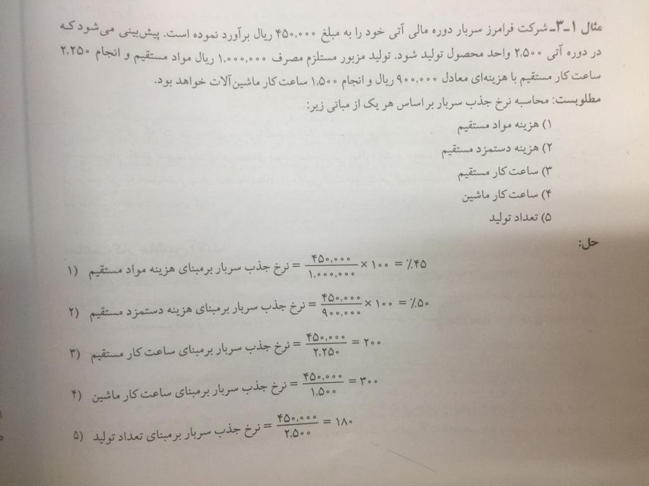
مثال:

Slide 18

تجزیه و تحلیل اضافه یا کسر جذب سربار
در پایان دوره مالی مبلغ سربار جذب شده با مبلغ سربار واقعی مقایسه می شود در صورتی که سربار جذب شده بیشتر از سربار واقعی باشد ، اضافه جذب سربار جذب شده کمتر از سربار واقعی باشد ، کسر جذب سربار وجود خواهد داشت که به صورت رابطه زیر قبل تبیین است:
اضافه(کسر)جذب سربار=سربار جذب شده – سربار واقعی

Slide 19
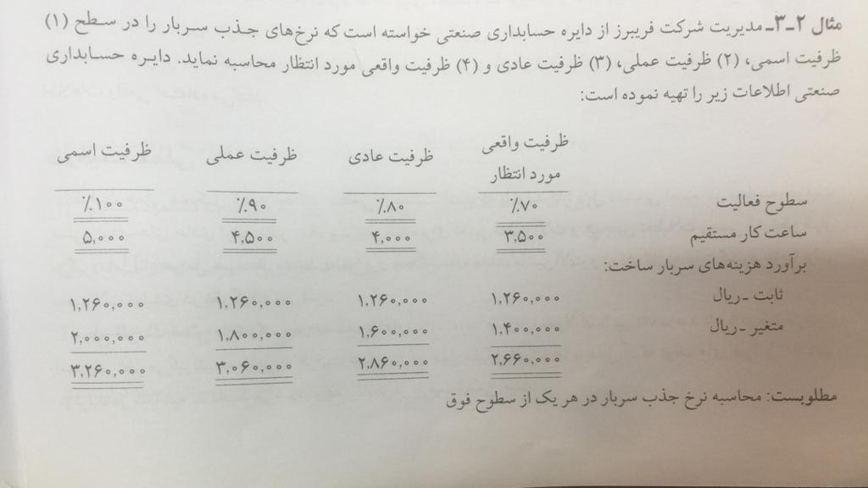
مثال:

Slide 20

حل:

Slide 21
انحراف هزینه سربار و انحراف ظرفیت سربار
در سیستم ادواری، مقادیر موجودی با شمارش فیزیکی در یک تاریخ مشخص، تعیین گردیده و سپس با توجه به نتایج شمارش فیزیکی، قیمت گذاری بر مبنای یکی از روشهای ارزشیابی انجام می شود
اضافه یا کسر جذب سربار به دو انحراف تفکیک می شود:
1- انحراف هزینه سربار که بیانگر تفاوت بین بودجه مجاز سربار برمبنای واقعی و هزینه سربار واقعی بوده و با رابطه زیر به دست می آید:
انحراف هزینه سربار = بودجه مجاز سربار – سربار واقعی
یا
انحراف هزینه سربار = |(حجم مبنای واقعی * نرخ جذب سربارمتغیر)+سربار ثابت بودجه شده|-سربارواقعی

Slide 22
انحراف هزینه سربار و انحراف ظرفیت سربار
2- انحراف ظرفیت سرباربیانگر تفاوت بین سربار جذب شده و بودجه مجازبسربار بر مبنای حجم واقعی بوده و با رابطه زیر به دست می آید:
انحراف ظرفیت سربار = سربار جذب شده – بودجه مجاز سربار
انحراف ظرفیت سربار زمانی به وجود می آید که حجم مبنای واقعی بیشتر یا کمتر از حجم مبنای بودجه ای باشد و با توجه به اینکه صرفا ناشی از هزینه های سربار ثابت است، لذا می توان آن را به صورت زیر محاسبه نمود:
انحراف ظرفیت سربار=(حجم مبنای واقعی – حجم مبنای بودجه ای) نرخ جذب سربار ثابت

Slide 23

مثال:

Slide 24
